Slide 1
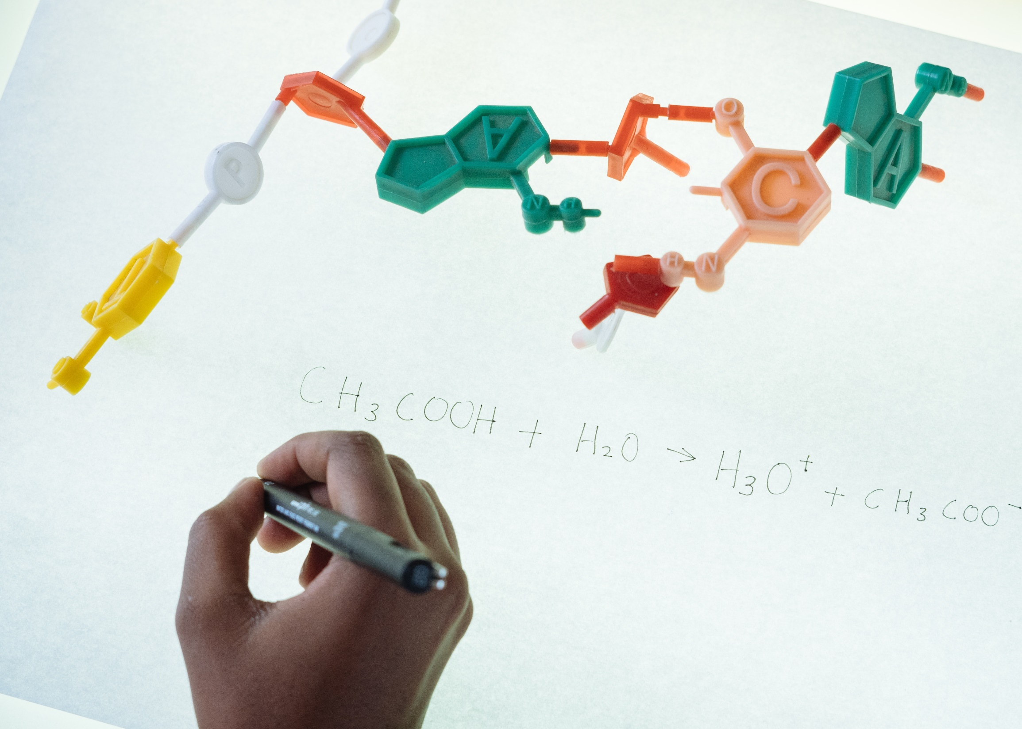
BY YUSHEN
某某高校
第3章 第2节
DNA是主要的遗传物质
DNA分子的结构
DNA IS THE MAIN GENETIC MATERIAL
授课人：xippt
20XX.XX

Slide 2
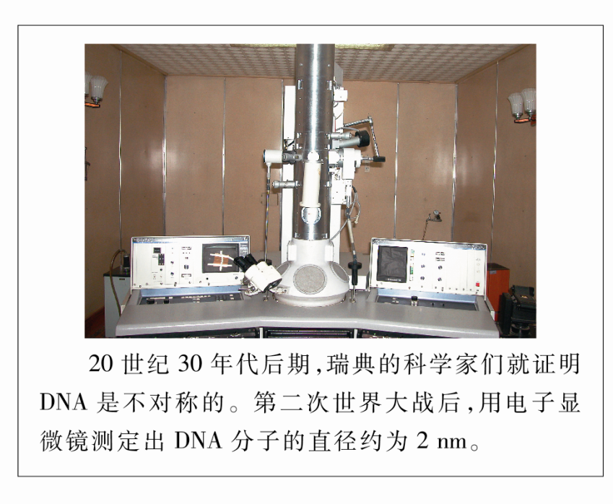
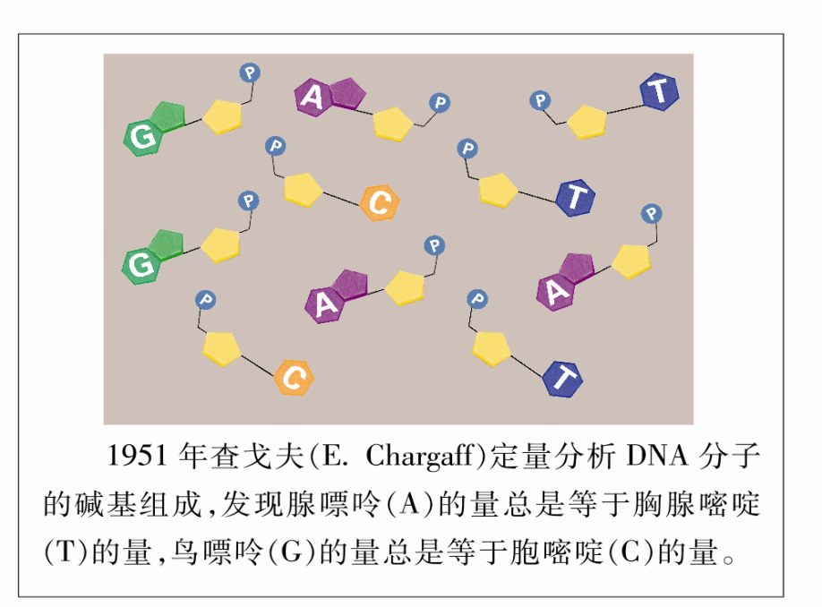
一、解开DNA结构之谜

Slide 3
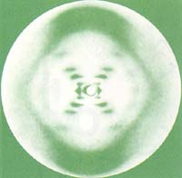
富兰克林拍摄的DNA的X射线衍射图
X衍射技术是用X光透过物质的结晶体，使其在照片底片上衍射出晶体图案的技术。这个方法可以用来推测晶体的分子排列。
DNA的X射线衍射图
DNA分子呈螺旋结构
DNA分子呈双螺旋结构

Slide 4
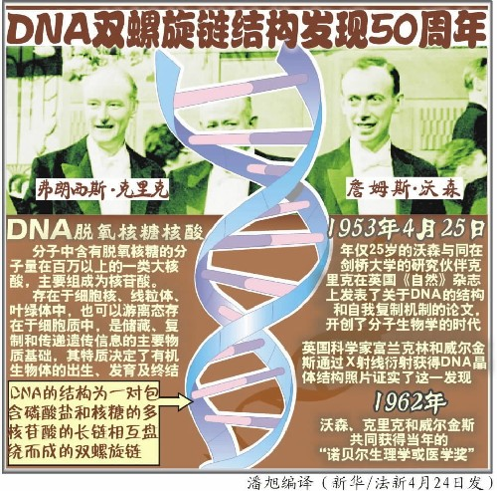
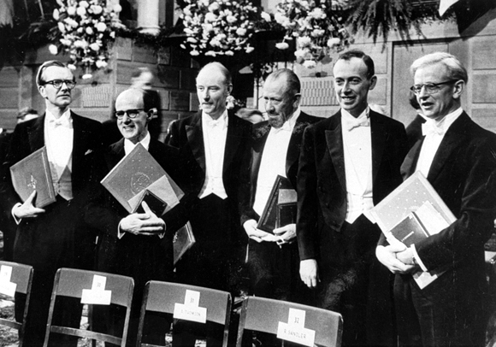
一、解开DNA结构之谜
沃森、克里克和英国物理学家威尔金斯因发现生命的双螺旋而荣获1962年诺贝尔医学生理学奖。
左一：威尔金斯 左三：克里克 左五：沃森

Slide 5
化学元素组成：
C H O N P
DNA的基本单位－脱氧核苷酸
磷酸
A
脱氧
核糖
T
含Ｎ碱基
C
G

Slide 6
DNA分子的基本单位
磷酸
磷酸
脱氧
核糖
脱氧
核糖
A
G
腺嘌呤脱氧核苷酸
鸟嘌呤脱氧核苷酸
磷酸
磷酸
脱氧
核糖
脱氧
核糖
C
T
胞嘧啶脱氧核苷酸
胸腺嘧啶脱氧核苷酸

Slide 7
一条脱氧核苷酸链
P
5
o
P
5
o
4
1
4
1
3
2
3
2
P
5
0
P
5
0
4
1
4
1
3
2
3
2
P
P
P
P
…
DNA双链

Slide 8
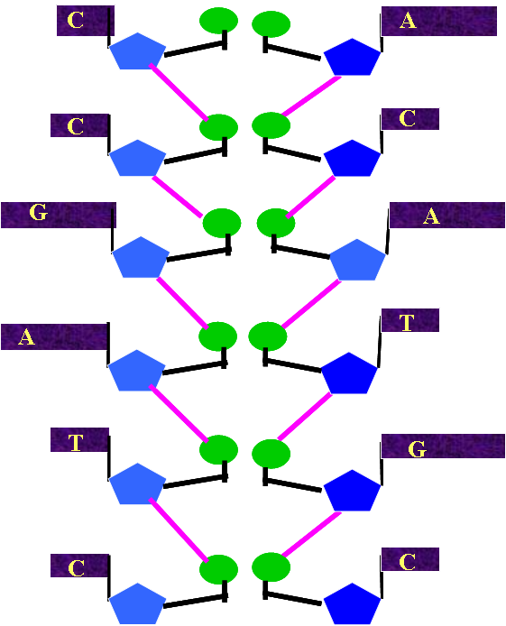
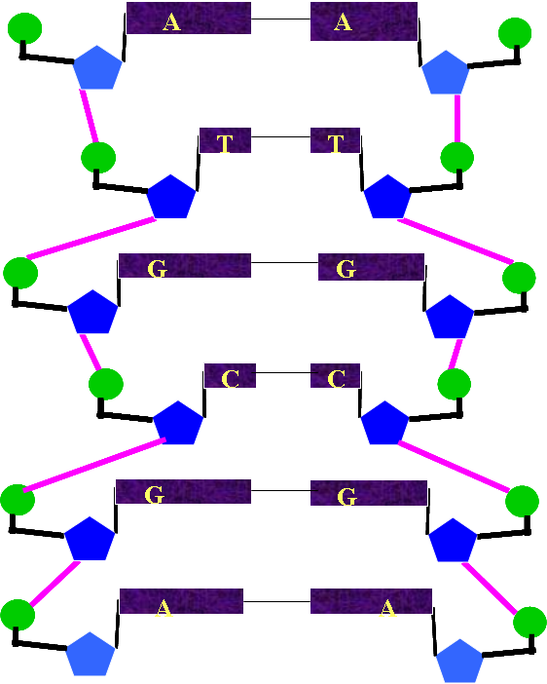
两条链中的碱基是排在外侧，还是在内侧？

Slide 9
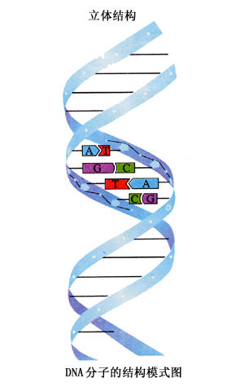
衍射图谱表明DNA分子的直径是2nm
0.34nm
A
腺嘌呤
T
胸腺嘧啶
一个双螺
旋的高度
2nm
3.4nm
直径
G
C
胞嘧啶
鸟嘌呤

Slide 10
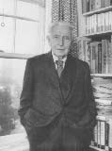
查哥夫（E.Chargaff,1905--）奥地利著名生物化学家.测定多种生物DNA中碱基的含量。提出了查哥夫法则，即A 与T的量相等，且C与G的量相等 。
化学家的帮助

Slide 11
DNA双螺旋结构
0.34nm
模型建构思路小结：
1、元素
2、基本单位
3、DNA单链
4、DNA双链
5、DNA平面结构
6、DNA空间双螺旋结构
2nm
3.4nm

Slide 12
DNA双螺旋结构
A
T
思考1：ＤＮＡ结构中的哪个结构是稳定不变的?哪个结构是千变万化的？
C
G
A
T
A
T
两条长链上的脱氧核糖与磷酸交替排列的顺序是稳定不变的。
C
G
G
C
长链中的碱基对的排列顺序是千变万化的。
A
T
G
C

Slide 13
DNA双螺旋结构
A
T
A
T
C
G
C
G
A
T
A
T
（2）DNA分子中的脱氧核糖和磷酸交替连接，排列在外侧，构成基本骨架；碱基在内侧。
（1）DNA分子是由两条反向平行的脱氧核苷酸长链盘旋成双螺旋结构。
A
T
A
T
C
G
C
G
G
C
G
C
A
T
A
T
G
C
G
C

Slide 14
DNA双螺旋结构
A
T
DNA分子的结构特点
C
G
（1）DNA分子是由两条反向平行的脱氧核苷酸长链盘旋成双螺旋结构。
A
T
A
T
（2） DNA分子中的脱氧核糖和磷酸交替连接，排列在外侧，构成基本骨架；碱基在内侧。
C
）
G
G
C
（3）两条链上的碱基通过氢键连结起来，形成碱基对，且遵循碱基互补配对原则。
A
T
G
C

Slide 15
DNA的结构和组成可用五四三二一
表示分别表示的是什么？
五种元素：
C、H、O、N、P
四种碱基：
A、G、C、T，相应的有四种脱氧核苷酸
三种物质：
磷酸、脱氧核糖、含氮碱基
两条长链：
两条反向平行的脱氧核苷酸链
一种螺旋：
规则的双螺旋结构

Slide 16
答疑解惑：
（1）双链的A与T通过什么相连接？
单链中的A与T通过什么相连接？
（2）每个磷酸与几个脱氧核糖相连接？
（3）每个脱氧核糖与几个磷酸相连接？
(1)、氢键
脱氧核糖、磷酸、脱氧核糖
(2)、1个或2个
(3)、1个或2个

Slide 17
二、DNA分子的特点
①稳定性：
DNA中的脱氧核糖和磷酸交替连接的方式不变，两条链间碱基互补配对的原则不变。（即结构的稳定性）
②多样性：
DNA分子碱基对的排列顺序千变万化。
一个最短的DNA分子也有1000个碱基对，
可能的排列方式就有4¹⁰⁰⁰种。
4^{n}(n表示碱基对数)
③特异性：
特定的DNA分子具有特定的碱基排列顺序。
不同的生物，碱基对的数目可能不同，
碱基对的排列顺序也不相同。

Slide 18
三、碱基互补配对的计算
双链DNA中 1、两种互补的碱基数量相等 或嘌呤数=嘧啶数，A=T,C=G, A₁=T₂ ，T₁=A₂ , C₁=G₂，G₁=C₂
A=A₁+A₂ ,T=T₁+T₂…..
2、两种不互补的碱基数的和等于碱基总数的一半；
3、两种互补的碱基数在每条链中的比例相等
4、两种不互补的碱基数的和与另外两种碱基数的和的比值在两条链中互为倒数
5、每对A与T有2个氢键，每对C与G有3个氢键
DNA双链
A 1
T 2
T 1
A2
设DNA一条链为1链，互补链为2链。根据碱基互补配对原则可知：
A₁ = T₂
A₂ = T₁
G₁ = C₂
G₂ = C₁
且在DNA双链中： A = T ， G = C
G 1
C 2
C 1
G 2

Slide 19
版权声明
感谢您下载xippt平台上提供的PPT作品，为了您和xippt以及原创作者的利益，请勿复制、传播、销售，否则将承担法律责任！xippt将对作品进行维权，按照传播下载次数进行十倍的索取赔偿！
1. 在xippt出售的PPT模板是免版税类(RF:
Royalty-Free)正版受《中国人民共和国著作法》和《世界版权公约》的保护，作品的所有权、版权和著作权归xippt所有,您下载的是PPT模板素材的使用权。
2. 不得将xippt的PPT模板、PPT素材，本身用于再出售,或者出租、出借、转让、分销、发布或者作为礼物供他人使用，不得转授权、出卖、转让本协议或者本协议中的权利。

Slide 20
【课堂反馈】
1．下面是DNA的分子结构模式图，说出图中1－10的名称。
1. 胞嘧啶
2. 腺嘌呤
3. 鸟嘌呤
4. 胸腺嘧啶
5. 脱氧核糖
6. 磷酸
7. 胸腺嘧啶脱氧核苷酸
8. 碱基对
9. 氢键
10. 一条脱氧核苷酸链的片段
10
8
G
1
T
2
C
9
3
A
4
5
6
7

Slide 21
BY YUSHEN
某某高校
谢谢同学倾听
THANK YOU FOR LISTENING
授课人：xippt
20XX.XX

